Slide 1
Наставен предмет Македонски јазик
Прво одделение
Наставник: Виолета Ацковска
О.У „ Крсте Петков Мисирков“ -Бистрица

Slide 2
Наставна содржина
Усвојување на текстот „Развигорчето ја разбудува природата”

Slide 3
Тек на часот
Воведни активности :
Поттикнување порака
Музичка изведба – песничка за пролетта
Учечко-поучувачки активности:
Активност на учениците:
Да се потсетиме: Кои бои ги има пролетта Техника ГРОЗД
Внимателно следење на содржината на текстот
Разговор за прочитаниот текст преку прашања и одговори.
Евалуативни активности:
Работен лист – техника Квадрант

Slide 4
Драги ученици
Учењето низ игра е забавно
Со помош на компјутерите се е полесно и поинтересно
Бидете внимателни и уживајте!

Slide 5
Следење на песничка за пролетта https://www.youtube.com/watch?v=p3ne4EefHXE

Slide 6
Да се потсетиме: Кои бои ги има пролетта?
ГРОЗД – техника (обој ги фигурите)
Боите на пролетта

Slide 7
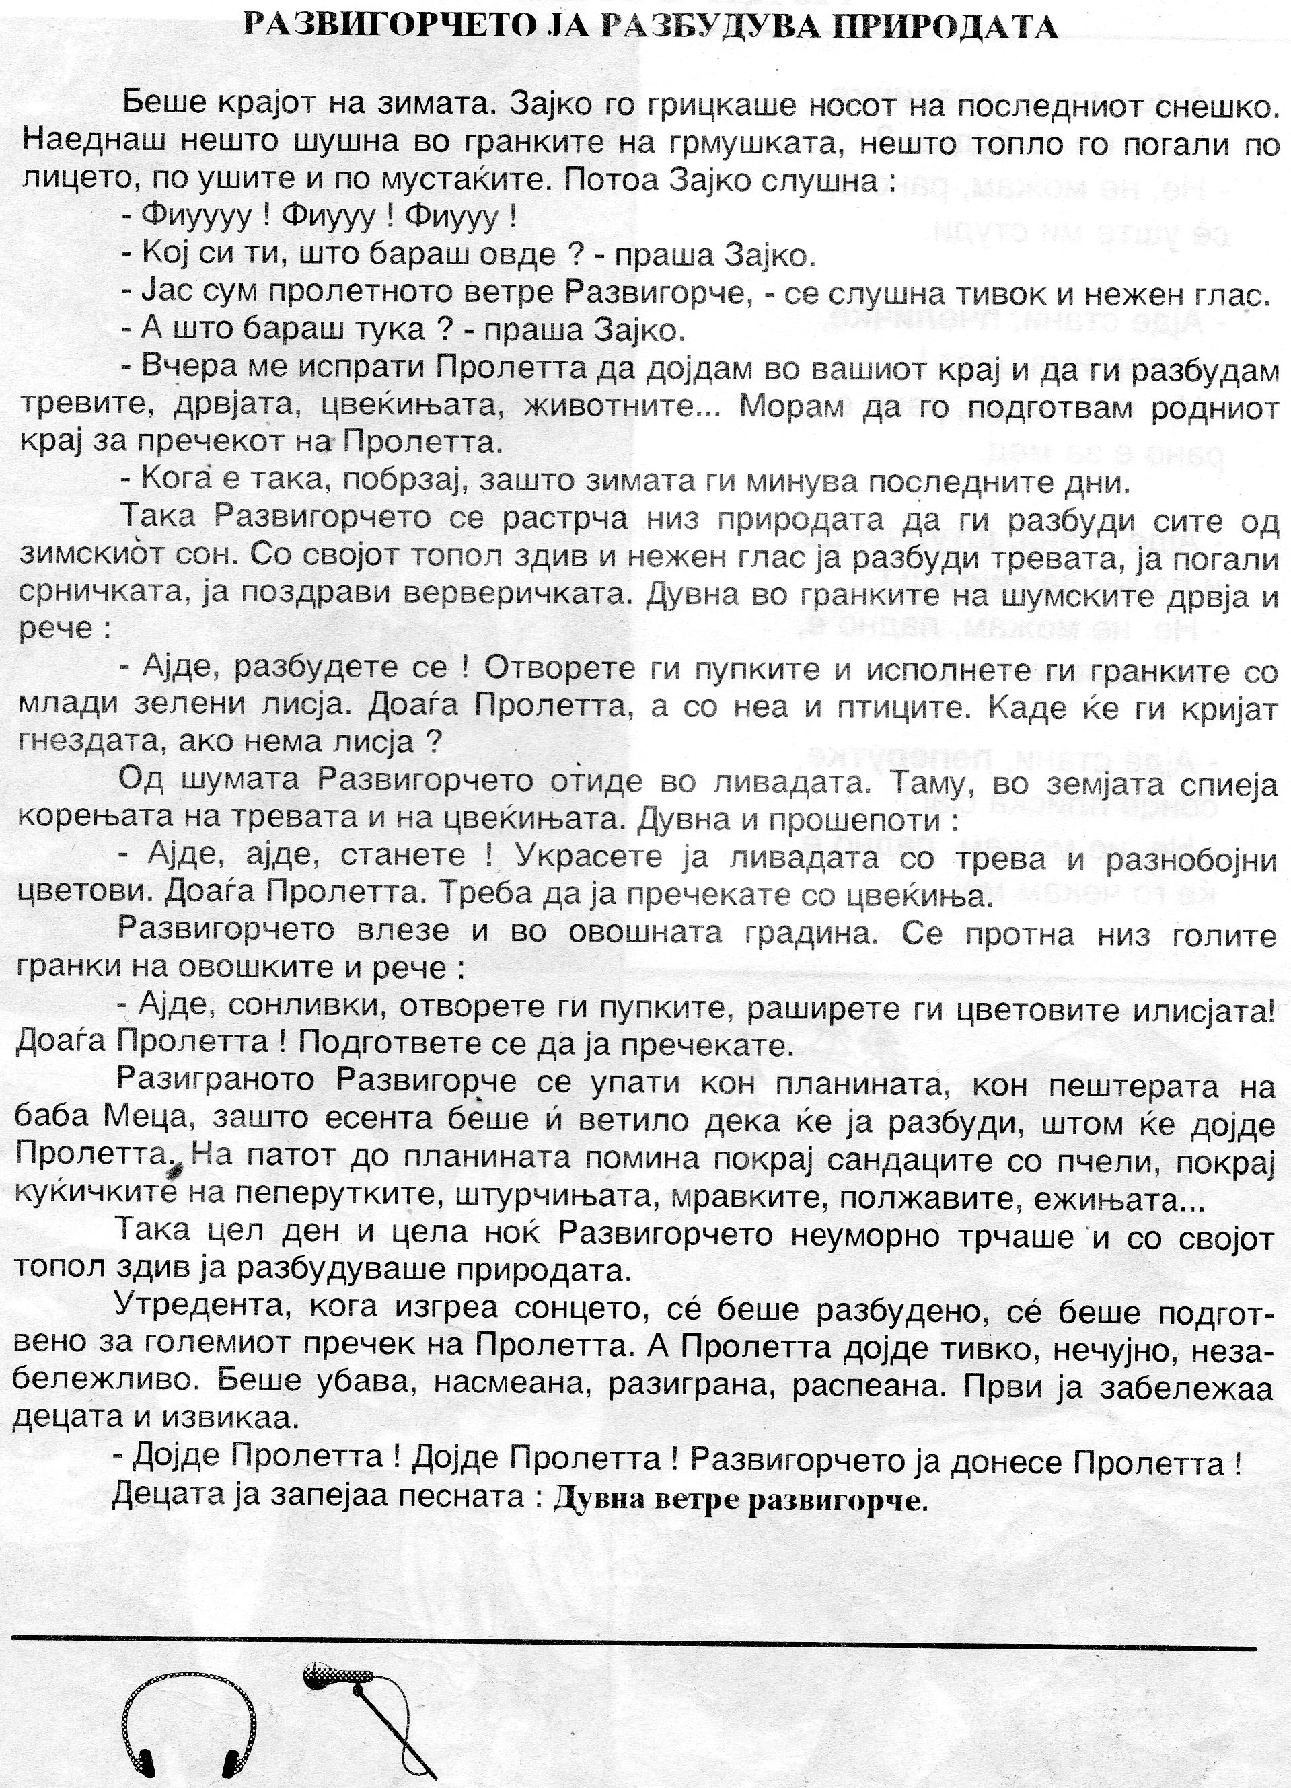
Внимателно слушање на содржината на текстот и разгледување на сликите од текстот

Slide 8
Да поразговараме за содржината на текстот
1.Што правеше зајко на крајот од зимата?
2.Кој го погали топло по главчето и мустаките?
3.Од кого беше испратено развигорчето?
4.Кого требаше да разбуди развигорчето?
5.Каде се требаше да отиде развигорчето за да ја пробуди природата?
6.Каква беше утредента природата?
7.Кој се радуваше најмногу на пролетта?

Slide 9
Работен лист – техника – КВАДРАНТ:
Слика –илустрација на содржината на текстот
чувства
звуци
Врска со мојот живот

